Slide 1

Sistema de detección y clasificación de residuos en plantas de selección de la fracción resto: a Detección de cartón y plástico
Autora: Patricia Lázaro Tello
Tutor: Raúl Parada Medina

Slide 2



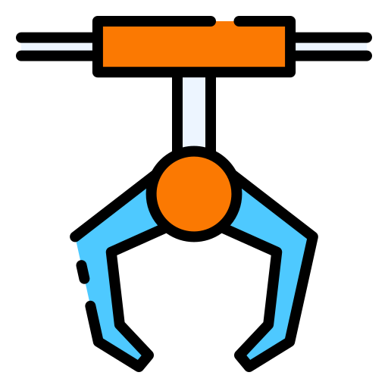
Problema a resolver
● Aumentar la tasa de tratamiento de residuos en España
● Detectar los residuos reciclables en la fracción resto
Reutilización
Reciclaje
Recuperación
Detección
Segregación
Tratamiento
Notes:
El proyecto tiene como objetivo detectar los residuos reciclables en plantas de selección de la fracción resto, también denominada todo en uno. La meta final a la que aspira es la creación de un sistema de detección y segregación de reciclables que pueda ponerse en marcha en estas plantas de selección. Dentro de estos objetivos, el trabajo se centra en la detección de papel y plástico mediante detectores de Deep Learning de una pasada y de dos pasadas, así como modelos híbridos.

Slide 3
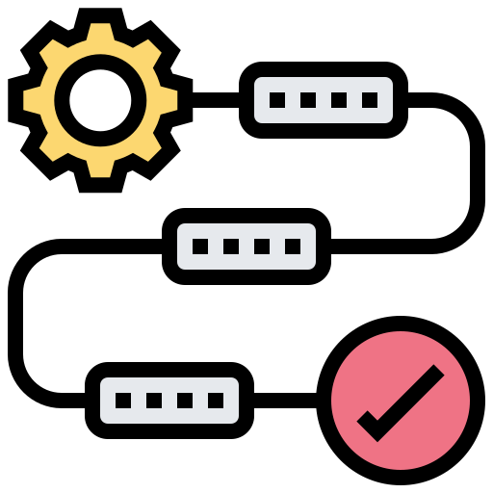
Metodología
Entrenamiento
Faster R-CNN
sobre ResortIT
Entrenamiento
Faster R-CNN
sobre ZeroWaste
Faster R-CNN / SSD
+
Clasificador ML
=
Modelo híbrido
Entrenamiento
SSD
sobre ResortIT
Entrenamiento
SSD
sobre ZeroWaste
 | TLL=1 | TLL = 2 | TLL = 3 | TLL=4 | TLL=5 | TLL=0
Faster R-CNN | 35.19% | 37.92% | 45.66% | 80.25% | N/A | 100%
SSD | 1.68% | 3.92% | 8.18% | 14.22% | 68.03% | 100%
Notes:
Respecto a la metodología aplicada, se han seguido las fases propuestas por CRISP-DM, desde la comprensión del dominio, pasando por el análisis, procesamiento y modelado de los datos hasta la evaluación de los resultados.
Se han seleccionado como modelos los más populares en la literatura consultada de cada familia de detectores (de una pasada y de dos pasadas), Faster R-CNN y SSD.
El entrenamiento se ha llevado a cabo en dos fases: una primera de pre-entrenamiento con el dataset sintético de ResortIT y una segunda que es el propio entrenamiento sobre ZeroWaste. Después se han modificado ambos modelos para utilizarlos de extractores de características para un modelo híbrido. No obstante, no se ha podido entrenar el modelo híbrido por ausencia de propuestas de detección de calidad.
Dentro de las fases de entrenamiento, se han utilizado las técnicas de transfer learning y fine-tuning para extraer la mayor cantidad de conocimiento del dataset de destino.

Slide 4

Resultados
 | Faster R-CNN | SSD | Modelos híbridos
mAP pre-entrenamiento | 0.0018 | 0.0012
mAP entrenamiento | 0.2701 | 0.0830
FPS modelo Pytorch | 4 | 10
FPS modelo ONNX | 4 | 14
● Framework y API de entrenamiento de modelos de detección de residuos urbanos
● Análisis de la literatura del marco de aplicación
Notes:
Respecto a los resultados obtenidos, se ha analizado la literatura de sistemas de detección de residuos mediante visión por computador y los conjuntos de datos asociados. Se ha desarrollado un framework de entrenamiento de modelos de detección de residuos urbanos y se ha llevado a cabo una comparativa entre Faster R-CNN y SSD en esta tarea concreta.
Se aprecia que Faster R-CNN es más preciso que SSD, y que SSD es más rápido que Faster R-CNN. Por falta de tiempo no se ha podido entrenar los modelos lo suficiente para llegar a realizar detecciones precisas que puedan servir de entrada al modelo híbrido. También se observa que el pre-entrenamiento con ResortIT no ha tenido el impacto esperado en la velocidad de aprendizaje.

